Slide 1
最低限 UNIX (Linux) II ～ Linux 入門 ～ 情報実験 第 3 回 (2010/04/30)
北海道大学大学院 理学院 宇宙理学専攻
修士課程 2 年 堺 正太朗

Slide 2
目次
1. Linux とは
2. Linux のデータ管理
3. パーミッション (許可情報)

Slide 3
1. Linux とは

Slide 4
はじめに
貴方の周りのパソコンを思い浮かべてください
そのパソコンで使っている OS は何でしょう?
Windows
Mac OS X
UNIX 系(Linux, FreeBSD など)
その他
そもそも OS とは何ぞや?

Slide 5
OS (Operating System)
計算機を動かすための基本的なソフトウェア
OS のお蔭で異なる計算機でも同じアプリケーションソフトが動作する
アプリケーションソフトとは特定の目的の為に作られたソフトのこと(例 : Excel, Internet Explorer など)
OS の中核はカーネルと呼ばれる
アプリケーションソフトとハードウェアとの仲介を務める
Notes:
カーネル: 階層型に設計されたオペレーティングシステム (OS) の中核となる部分である。システムのリソースを管理し、ハードウェアとソフトウェアコンポーネントのやりとりを管理する。
BIOS，シェルときちんと区別できるように
OS はアプリケーションを動かす土台
ハードウェアの説明: メモリやプロセッサのように実体のあるもの

Slide 6
この授業で用いる OS: Linux
ヘルシンキ大学の学生だった
Linus Torvalds 氏が開発 (1991)
UNIX の勉強の為にゼロから開発
Linus + UNIX = Linux
フリーソフトウェア
誰でも自由に複製, 変更, 配布可能 (商用も許容)
ユーザがネットワークを通じて改良
便利になってユーザが増える
但し無保証！
幸せな
フィードバック
http://adamjarret.com/blog/index.php/2009/11/linus-torvalds-interviewed-on-floss-weekly/
Notes:
Linux が Windows ほど普及していないのはなぜか?
みんな使っているから.
仕事で特定のソフトを使う必要があるから.
パソコン買ったら入ってたから...etc.
Linus さんの写真
フリーの意味:誰でも自由に複製, 変更, 配布可能．単純に無料という意味ではない．
無保証を説明

Slide 7
Linux の特長
UNIX 互換 OS
他の UNIX 上で作られたソフトウェアを容易に移植・実行可能
高い汎用性
文房具からサーバ・スパコン (第 11 回) まで幅広く
ネットワーク
仕組みについて理解しやすい
異常を示した時に対処しやすい
セキュリティ
ソフトウェアのバグに対する対応が早い
システムを自分好みにカスタマイズ可能
ほぼ無料で使える(CD-R １枚分の費用のみ)
ウェブ上のフリーのマニュアルも充実
Notes:
用途の違いについて書く
文房具？からサーバまで
ネットワークの仕組みについての理解
ソフトウェアのバグに対する対応が早い
メモリ管理について: linux の場合, 使わなくなったプログラムのメモリをアクティブなプログラムに受け渡すことが出来るので, フリーズしにくいと言わ れている(windows も最近はフリーズしにくくなったが).

Slide 8
Linux ディストリビューション
厳密な意味での Linux とは OS のうちのカーネル部分のみを指す
カーネルだけでは実用に耐えない
Linux ディストリビューション
Linux カーネルに各種アプリケーションソフトを加えたもの
インストーラやパッケージ管理システムも含む
システム管理が便利に行える
Linux ディストリビューションの例:
Debian GNU/Linux, Knoppix, Ubuntu Linux
Red Hat Linux(商用), Fedora Core, Vine Linux

Slide 9
INEX ではなぜ Debian GNU/Linux か
無償 OS
Red Hat は有償
アップデートが簡単
セキリュティに対するアップデートやシステムアップデートが簡単なコマンドで OK
サーバの構築・管理に便利
必要最小限のシステム構成にできる
セキリュティを高めるための基本対策
Fedora Core では余分なアプリケーションをインストールしてしまう

Slide 10
2. Linux のデータ管理

Slide 11
Linux のデータ管理
全てはファイルとして扱われる
アプリケーションソフト, 周辺機器さえもファイル
次の 2 種類に分類される
テキストファイル : 人間が読めるファイル
バイナリファイル : 機械が読めるファイル
ファイルはディレクトリにより階層的に管理
ディレクトリ とはファイルを格納するためのファイル
ディレクトリの中にディレクトリを格納することも可能
階層構造の説明は次頁
Notes:
周辺機器: マウス，キーボード，ハードディスク

Slide 12
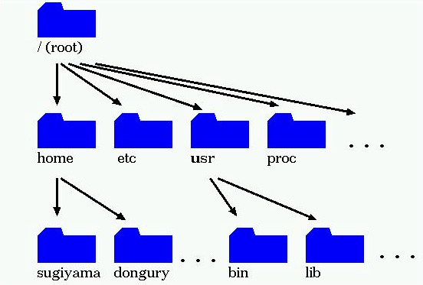
ディレクトリ階層構造
ルートディレクトリ “/” を起点とするツリー構造
kakefu
bass

Slide 13
ディレクトリ階層構造
ルートディレクトリ “/” を起点とするツリー構造
基本的なディレクトリには役割に即した名前がついている
/home : ユーザ用ディレクトリ
各ユーザのホームディレクトリを格納
/usr : 各種プログラム用ディレクトリ
カーネルソースを含め多くのソフトウェアを格納
/etc : システム管理用の各種設定ファイルを格納
/proc : カーネルの動作情報を示す, 特殊なファイルを格納
など ……

Slide 14
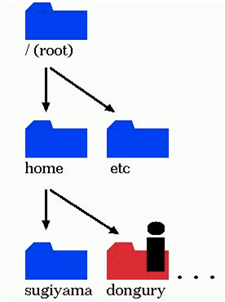
ディレクトリの呼び方
ホームディレクトリ
各ユーザ用ディレクトリ
“～” (にょろ/チルダ)で表す
カレントディレクトリ
現在いるディレクトリ
“.” (ドット)で表す
親ディレクトリ
一段上のディレクトリ
“..” (ドットドット)で表す
子ディレクトリ
一段下のディレクトリ

Slide 15
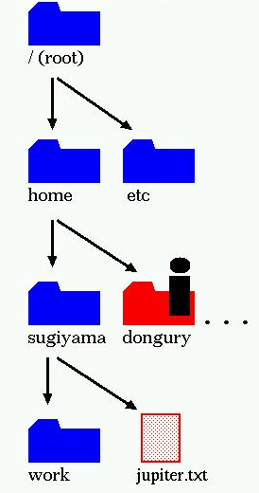
ファイルの指定方法
パス
目的のファイルにたどり着くための道順
絶対パスを用いた指定
ルートディレクトリ “/” を起点
/home/sugiyama/jupiter.txt
/home/sugiyama/work
相対パスを用いた指定
カレントディレクトリ “ . ” を起点
../sugiyama/jupiter.txt
../sugiyama/work
“～” を用いた指定
ホームディレクトリを起点
~sugiyama/jupiter.txt
~sugiyama/work

Slide 16
ドットファイル
ドットファイルの例
.bashrc, .bash_profile, .emacs など
ユーザの環境設定用ファイル
“ . ” で始まるファイル
各ユーザのホームディレクトリ直下に存在
ls (ファイル一覧表示コマンド) と打っただけでは表示されない (ls –a と打つべし)
日本語環境の設定など
Linux は Windows などと違って日本語設定が必要
削除したり書き換えする際には慎重に ! !
今回と第 4 回の実習編で登場予定
Notes:
コマンドとは UNIX に対してプログラムを動かすように指令を出す時に用いるもの

Slide 17
3. パーミッション (許可情報)

Slide 18
パーミッションとは
ファイル・ディレクトリの利用権限
マルチユーザシステムは便利だが「諸刃の剣」
人に見せたくないファイルを見られてしまう可能性
メール, 発表前の研究成果, 秘密の・・・ など
人に重要なファイルを消されてしまう可能性
/etc/shadow ファイル (第 2 回) など
パーミッションを適切に設定する必要がある
例 :
誰にも閲覧させない
閲覧は許可するが, 書き込みは許可しない など
但しシステム管理者 (スーパーユーザ, root) は万能

Slide 19
ファイルの所有者・所有グループ
Linuxではファイルのパーミッションに対して 3 つのカテゴリが存在
ファイル所有者
ファイル所有グループの構成員
その他
グループ (第 2 回)
複数のユーザを束ねて管理する単位
共同作業する際に便利
Notes:
パーミッションを設定する際に user, group, other の概念を理解する必要がある
定義を正しく

Slide 20
パーミッションの設定
誰に何を許可するか指定
誰に
所有者(User)
所有グループ構成員(Group)
その他(Others)
何を
読み取り(Read)
書き込み(Write)
実行(eXecute)
Notes:
実行: プログラムを動かしたり, ディレクトリを移動したり…
UNIX は全部ファイルなのでコマンド もファイルだ. コマンドとして実行できるかどうかを設定するという意味だ

Slide 21
ファイルモード
ls –l コマンドで表示
d rwx r-x r-x
File Type
User
Group
Other
ファイルタイプ (File Type)
d: ディレクトリ, -: 通常のファイル, など
パーミッション
r: 読み取り, w: 書き込み, x: 実行
- (ハイフン): 不許可
chmod コマンドで変更 (詳しくは実習編で)
アルファベットで: chmod g+w [ファイル名]
数字 (r:4,w:2,x:1) の足し算で: chmod 775 [ファイル名]

Slide 22
ということで実習編では
ディレクトリ階層構造の理解
ディレクトリの移動
カレントディレクトリの把握
ファイルの指定 (絶対パス, 相対パス)
パーミッションの理解
パーミッションの調べ方
パーミッションの設定方法

Slide 23
コマンドが良く分からない場合には
man コマンドで調べる
リファレンスマニュアルの活用
“man [調べたいコマンド]” と打つ
検索エンジンの活用
インターネット上の情報を検索
Google, Yahoo Japan, goo etc
但しネットサーフィンはなさらぬよう!!
書籍の活用
TA, VTA に積極的に質問してみよう ! !

Slide 24
参考文献
山口和樹, 古瀬一隆 監修, 2003,
新 The UNIX Super TEXT 上 改訂増補版, 技術評論社
武藤健志, 2005,
Debian GNU/Linux 徹底入門 第 3 版, 翔泳社
林晴比古, 2004,
改訂 新 Linux/Unix 入門, ソフトバンククリエイティブ
Adam Jarret, 2009, Linus Torvalds interviewed on FLOSS Weekly
http://adamjarret.com/blog/index.php/2009/11/linus-torvalds-interviewed-on-floss-weekly/
Itpro, 2005, Red Hat系でなくDebian Linuxという選択肢
http://itpro.nikkeibp.co.jp/article/OPINION/20051207/225889/
過去の INEX 資料
http://www.ep.sci.hokudai.ac.jp/~inex/index-list.html

